Slide 1
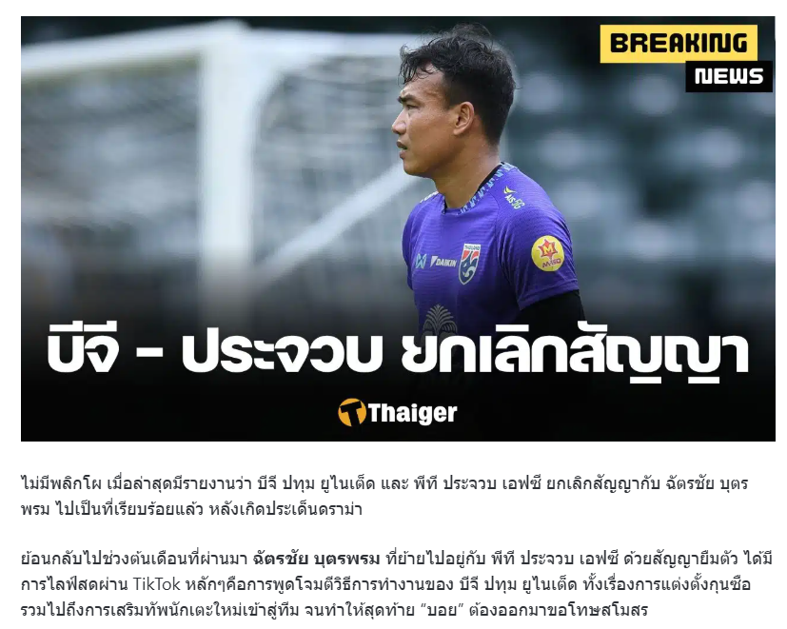


Slide 2
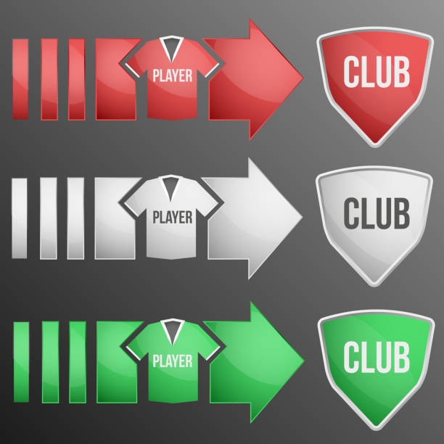
สถานะของนักเตะเมื่อมีการยืมตัว
เมื่อมีการยืมตัว นักเตะจะถูก ลงทะเบียนกับทีม B ชั่วคราวเพื่อให้สามารถลงเล่นในลีกของทีม B ได้
อย่างไรก็ตาม นักเตะยังมี สัญญาหลักกับทีม A และยังถือว่าเป็นผู้เล่นของทีม A ทางกฎหมาย
ทีม A เป็นผู้รับผิดชอบจ่ายค่าเหนื่อย (หรืออาจมีการแบ่งจ่ายระหว่างทีม A และทีม B ตามข้อตกลงในสัญญายืมตัว)

Slide 3

สถานะทางกฎหมายของสัญญายืมตัว
หากทีม A ยกเลิกสัญญากับนักเตะ สัญญายืมตัวจะถูกยกเลิกโดยปริยาย เนื่องจากนักเตะไม่มีสถานะเป็นผู้เล่นของทีม A อีกต่อไป ทำให้ทีม B ไม่มีสิทธิ์ใช้งานนักเตะตามเงื่อนไขเดิม
การยืมตัวจะมีระยะเวลาที่กำหนดไว้ และนักเตะยังถือว่าเป็นผู้เล่นของทีม A แม้จะเล่นให้ทีม B ชั่วคราว

Slide 4
สถานการณ์หลังจากที่ทีม A ยกเลิกสัญญากับนักเตะ
ทีม A ยกเลิกสัญญากับนักเตะ → นักเตะไม่มีสัญญาหลักอีกต่อไป
สัญญายืมตัวที่ทำขึ้นระหว่างทีม A และทีม B ก็ เป็นโมฆะโดยอัตโนมัติ เพราะไม่มีสัญญาหลักรองรับ ทีม B จึง ไม่มีสิทธิ์ใช้งานนักเตะต่อไป
นักเตะกลายเป็น Free Agent → ไม่ขึ้นตรงกับสโมสรใด
หากทีม B ต้องการใช้งานนักเตะต่อไป ต้องทำการ เซ็นสัญญาฉบับใหม่ และ ลงทะเบียนใหม่

Slide 5

กฎของฟีฟ่าเกี่ยวกับการลงทะเบียนนักเตะ (FIFA Regulations on the Status and Transfer of Players - RSTP)
Article 5.3: นักเตะสามารถลงทะเบียนกับ 3 สโมสร แต่ลงสนามให้ได้แค่ 2 สโมสรในฤดูกาลเดียว
หากนักเตะเคยลงเล่นให้ทีม A และทีม B แล้วในฤดูกาลนี้ นักเตะจะ ไม่สามารถลงเล่นให้ทีมที่สามได้จนกว่าฤดูกาลใหม่จะเริ่มต้น

Slide 6
กรณี CAS 2020/A/6727:
การกดดันทางจิตใจและการยกเลิกสัญญาในวงการฟุตบอล

Slide 7
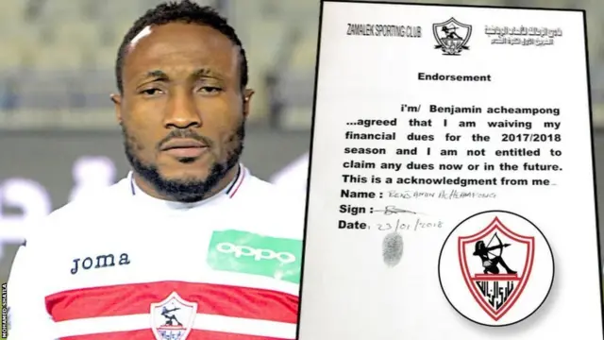
จากคำตัดสินของ CAS 2020/A/6727 ค่าเสียหายที่ Zamalek SC ต้องชดเชยให้ Benjamin Acheampong จำนวน 787,308 ดอลลาร์สหรัฐ คำนวณจากองค์ประกอบต่อไปนี้:
1. ค่าตอบแทนค้างจ่าย (Outstanding Remuneration)
Acheampong อ้างว่าสโมสร ไม่ได้จ่ายค่าจ้างตามสัญญาที่ครบกำหนด ซึ่งรวมถึง:
เงินเดือนที่ค้างชำระ
ค่าชดเชยค่าใช้จ่ายอื่น ๆ
โบนัสตามสัญญา

Slide 8
2. ค่าชดเชยการละเมิดสัญญา (Compensation for Breach of Contract)
ตามข้อกำหนดของ FIFA Regulations on the Status and Transfer of Players (RSTP) และ Swiss Code of Obligations (SCO) หากสโมสรเป็นฝ่ายละเมิดสัญญา
นักเตะมีสิทธิ์ได้รับค่าชดเชยสำหรับ:
เงินเดือนที่ยังไม่ได้รับในสัญญาที่เหลืออยู่
ค่าเสียโอกาสจากการเล่นฟุตบอลที่ถูกกีดกัน
ค่าความเสียหายเพิ่มเติม (Additional Compensation) ตามมาตรา 17 ของ FIFA RSTP

Slide 9
3. ค่าชดเชยเพิ่มเติมจากสถานการณ์รุนแรง (Additional Compensation for Egregious Circumstances)
CAS ใช้มาตรา 17(1)(ii) FIFA RSTP ซึ่งกำหนดว่า นักเตะที่มีเหตุผลอันสมควร (Just Cause) ในการยกเลิกสัญญาเพราะการค้างชำระค่าจ้าง สามารถเรียกร้องค่าชดเชยเพิ่มเติมเท่ากับค่าจ้าง 3-6 เดือน
  ในกรณีของ Acheampong, CAS เห็นว่ามีสถานการณ์รุนแรง (Egregious Circumstances) จึงเพิ่มค่าชดเชยเป็น 6 เดือนของเงินเดือนที่เหลือในสัญญา

Slide 10

สรุปการคำนวณ (โดยประมาณ)
ค่าตอบแทนค้างชำระ: 169,303 ดอลลาร์สหรัฐ
ค่าชดเชยการละเมิดสัญญา: คำนวณจากเงินเดือนที่เหลือในสัญญา (โดยประมาณ 5-6 เดือน)
+ ค่าเสียโอกาส
ค่าชดเชยเพิ่มเติม (Egregious Compensation): 6 เดือนของเงินเดือนที่เหลือ
รวมทั้งหมด: ประมาณ 787,308 ดอลลาร์สหรัฐ
ค่าชดเชยนี้คำนวณตามหลักการของ FIFA RSTP และ Swiss Code of Obligations
ที่ปกป้องสิทธิของนักเตะจากการถูกบังคับให้ยกเลิกสัญญาอย่างไม่เป็นธรรม

